Slide 1
컴퓨터공학 종합설계 8조 발표자 : 김혜윤
시각장애인을 위한
음성 길 안내 APP
PPT를 시작하시겠습니까?
PPT를 시작하시겠습니까?
PPT를 시작하시겠습니까?
START
PAUSE
START
PAUSE
START
PAUSE

Slide 2
목차
현재까지의 진행 상황
- 주변 탐색
UX / UI
DB 구축
진행 경과
Q & A
질의응답

Slide 3
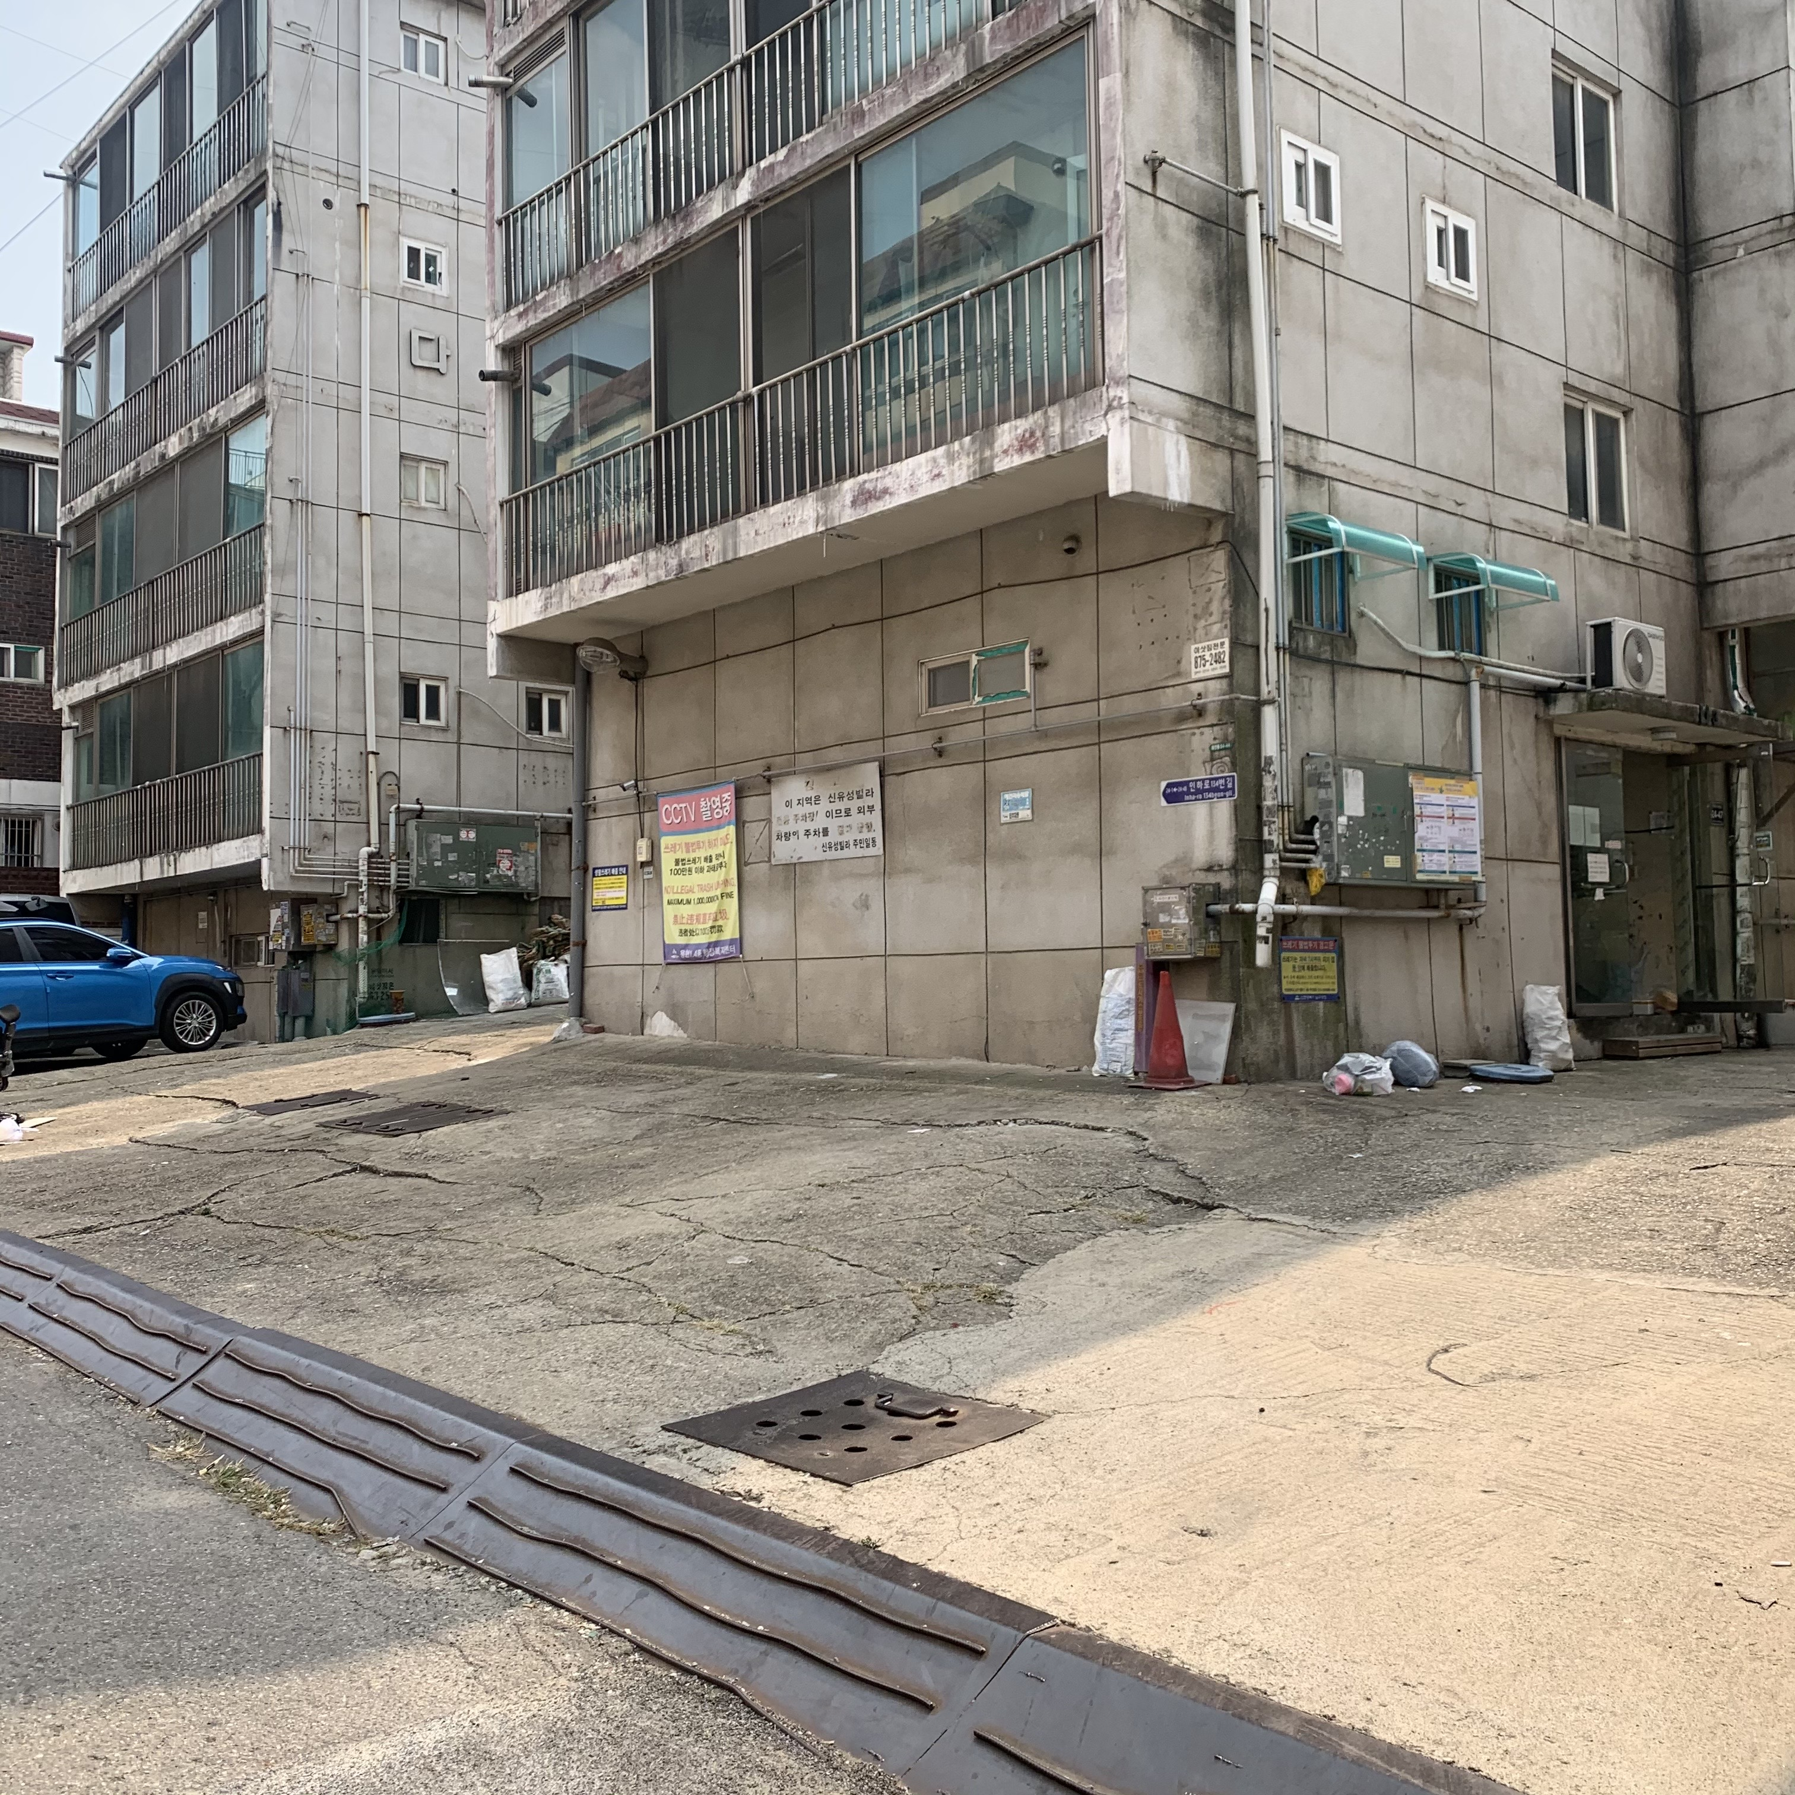
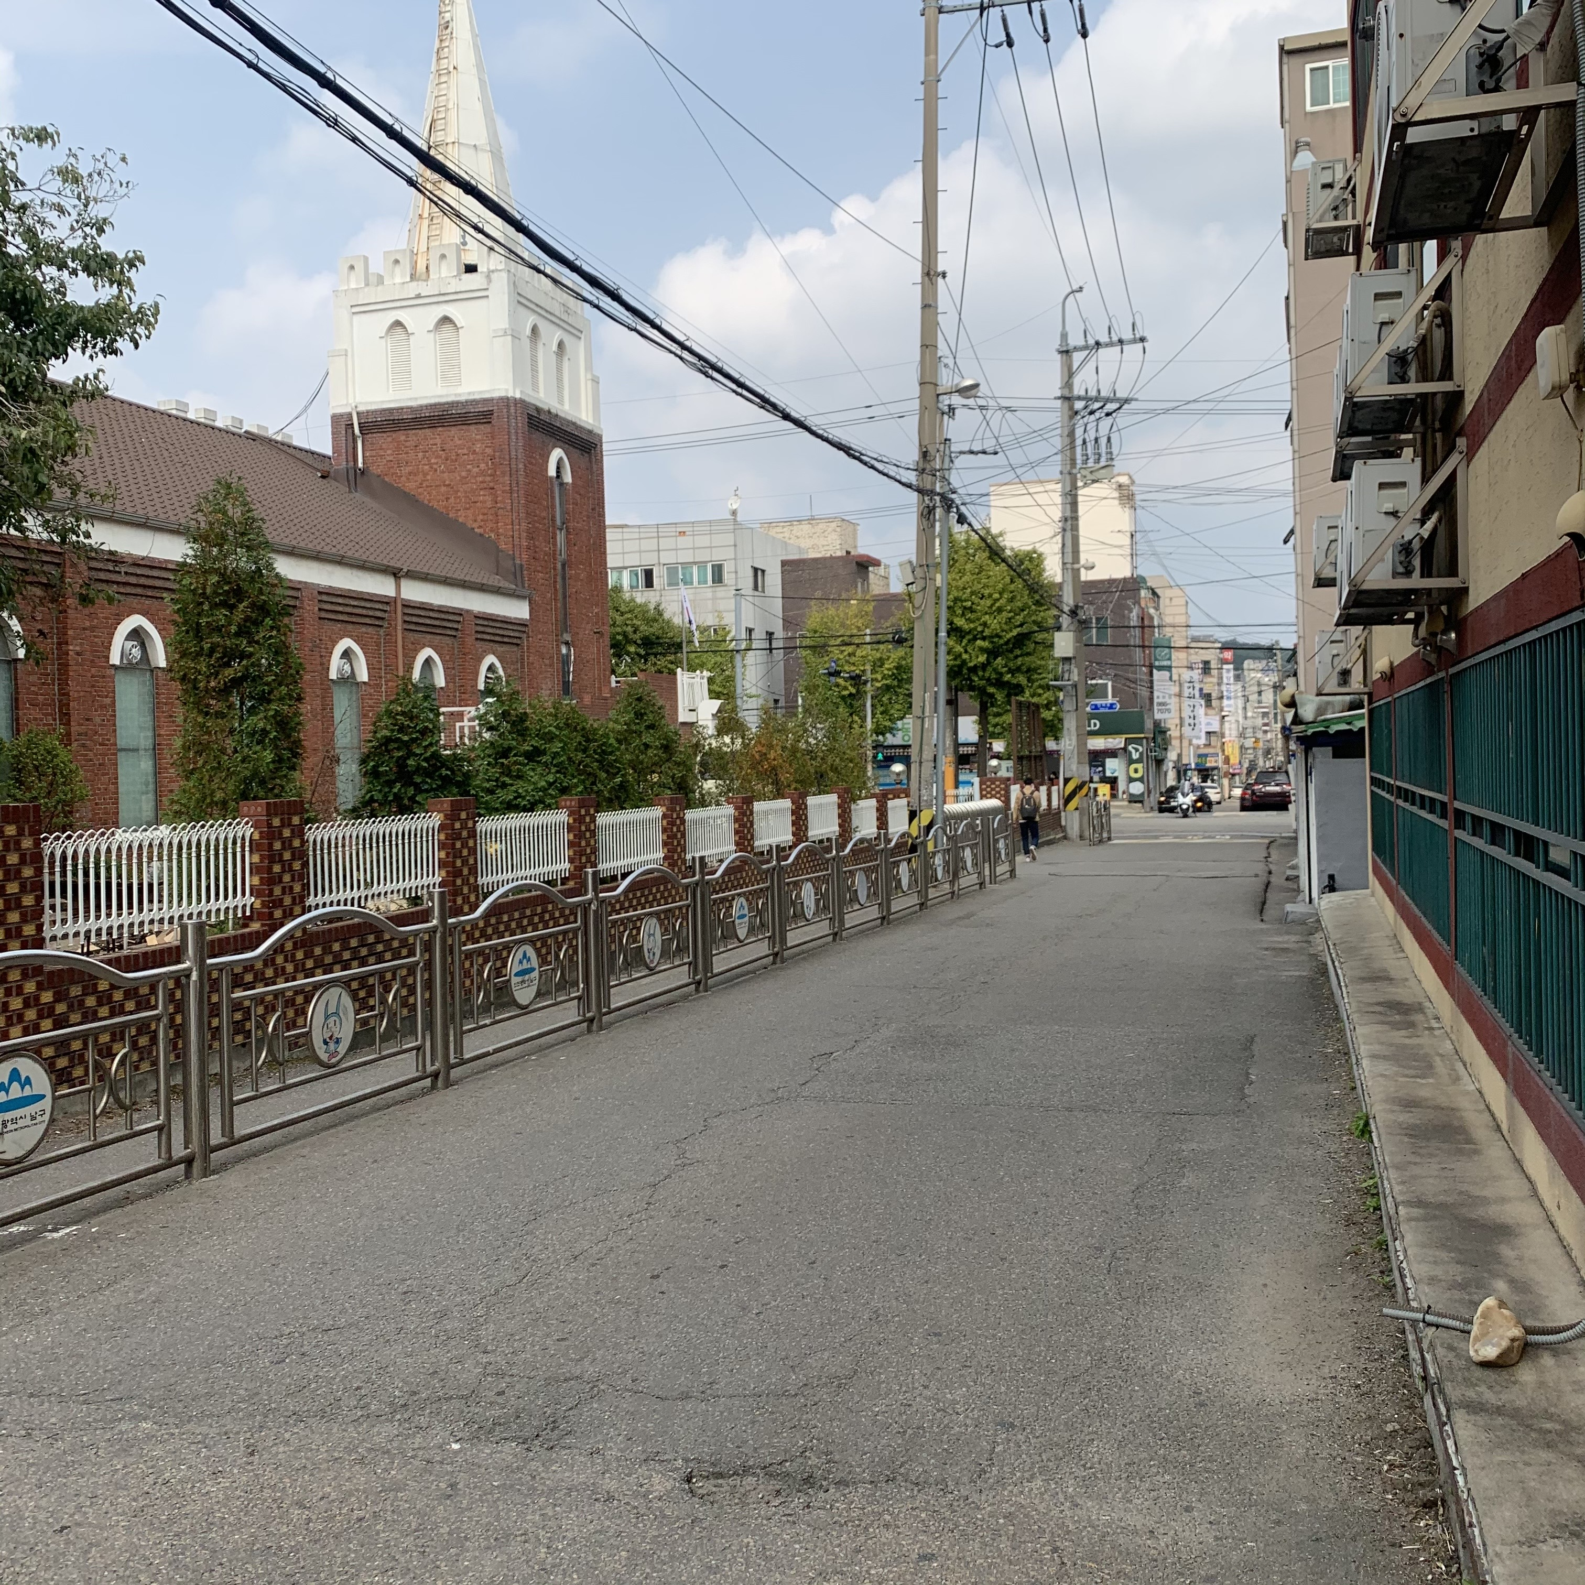
진행 경과 – 주변 탐색

Slide 4
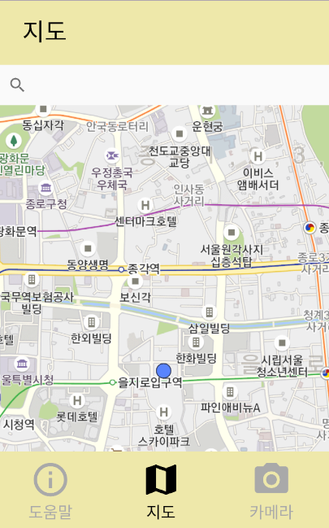
진행 경과 – UI

Slide 5
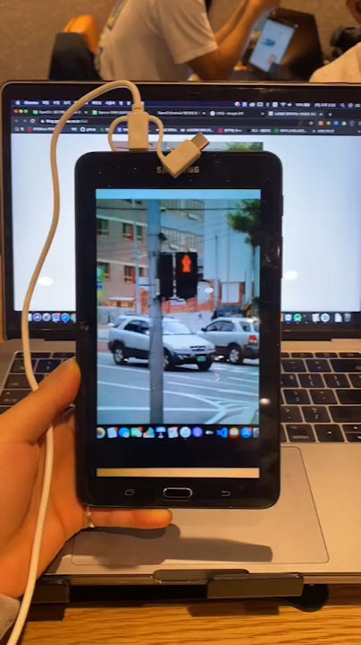
진행 경과 – UI

Slide 6
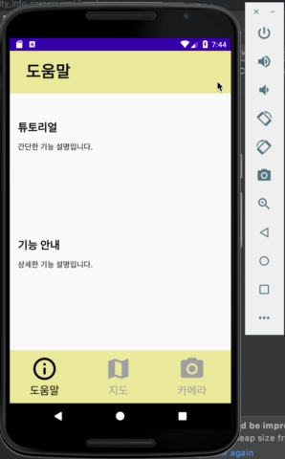
진행 경과 – UX

Slide 7
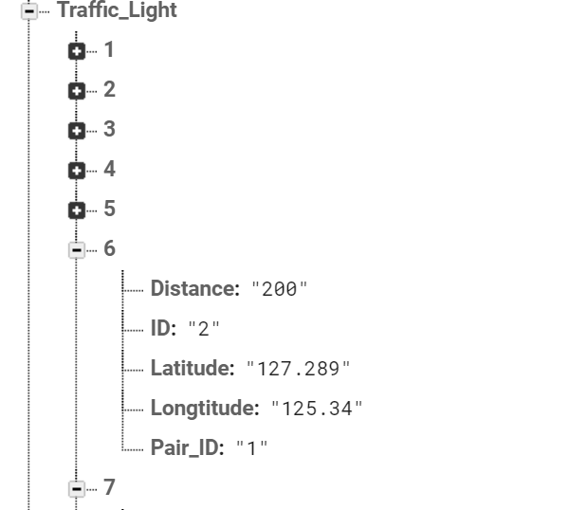
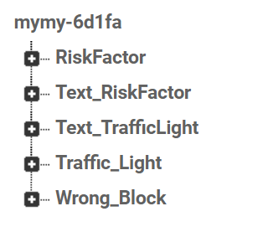
진행 경과 – DB 구축

Slide 8
진행 경과 – DB 구축

Slide 9

Q & A

